Slide 1
Закономерности мутанционного процесса

Slide 2
Мутации – внезапные скачкообразные изменения наследственного материала клетки. Мутации наследуются и связаны с изменением генотипа.
Мутагены – химические вещества и факторы, вызывающие мутации.

Slide 3
Мутагены
Физические
Все виды излучения (рентгеновское, ионизирующее, ультрафиолетовое и др.), высокие температуры
Химические
Химические вещества (иприт, формальдегид, колхицин, бензол и др.)
Биологические
Организмы.
Вирусы и бактерии

Slide 4
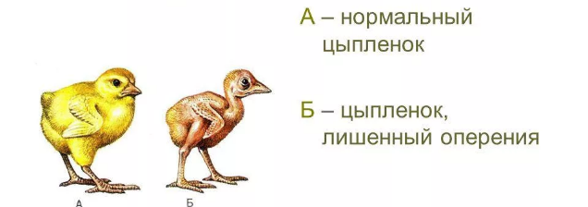
Мутации чаще всего рецессивны и скрыты в гетерозиготах. Проявляются они только в гомозиготном состоянии.
Они могут длительное время сохраняться в гетерозиготном состоянии, никак себя не проявляя. Поэтому определить наличие мутаций можно только при анализе нескольких поколений.

Slide 5
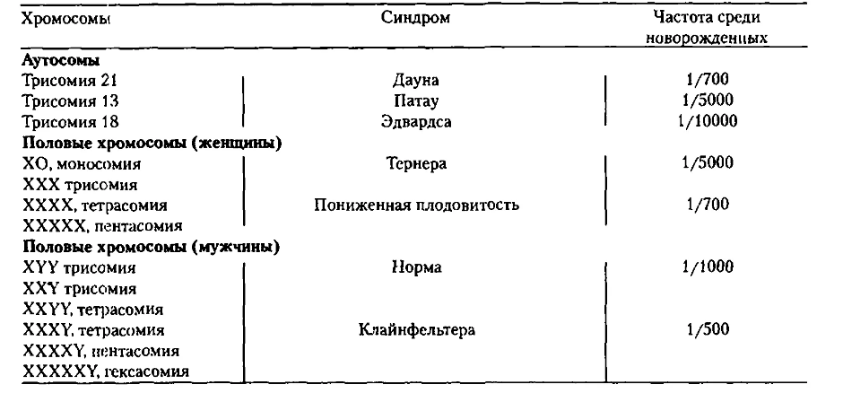
Частота возникновения мутаций различна и связана с продолжительностью жизненного цикла организма.
Чем он короче, тем выше частота мутаций.
Частота геномных мутаций у человека:

Slide 6
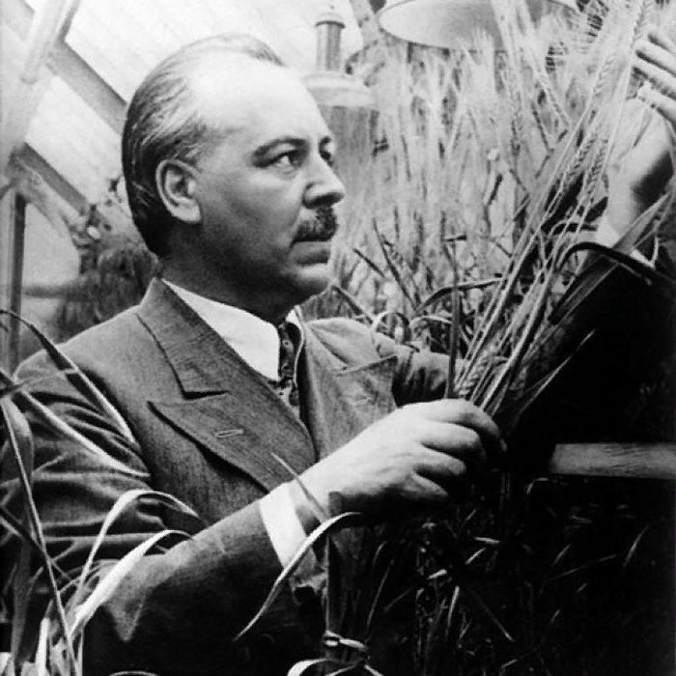
Николай Иванович Вавилов (25 ноября 1887, Москва — 26 января 1943, Саратов) — русский и советский учёный-генетик, ботаник, селекционер.
В 1920 г. ученый сформулировал закон гомологических рядов в наследственной изменчивости.

Slide 7
Закон гомологических рядов в наследственной изменчивости Н.И. Вавилова
Генетически близкие виды и роды характеризуются сходными рядами наследственной изменчивости с такой правильностью, что, зная ряд форм в пределах одного вида, можно предвидеть нахождение параллельных форм у других видов и родов.
Чем ближе генетически в общей системе расположены роды и виды, тем полнее тождество в рядах их изменчивости.
Целые семейства растений характеризуются определенным циклом изменчивости, проходящей через все роды, составляющие семейство.

Slide 8
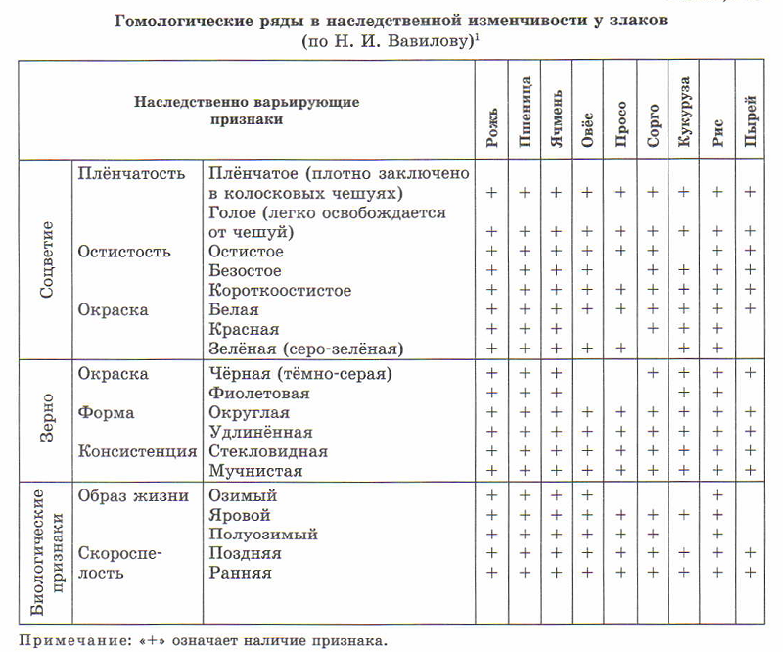

Slide 9
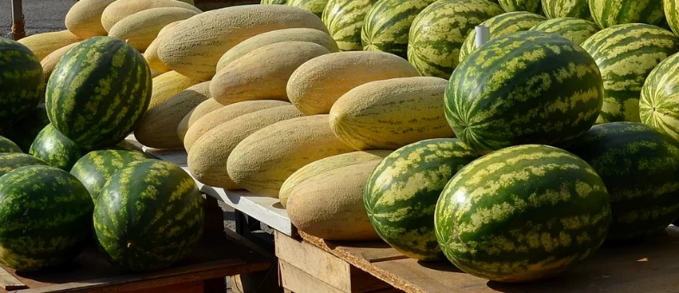
Практическое значение закона.
Зная изменчивость и мутации у одного вида, можно предвидеть возможность их проявления и у близкородственных видов в пределах одного семейства.
Например, если известны арбузы круглой и продолговатой формы, то такие же признаки есть и у дыни (семейство Тыквенные). Если у пшеницы колос желтый, красный, серый, то и у ржи будут выражены такие же цвета.

Slide 10
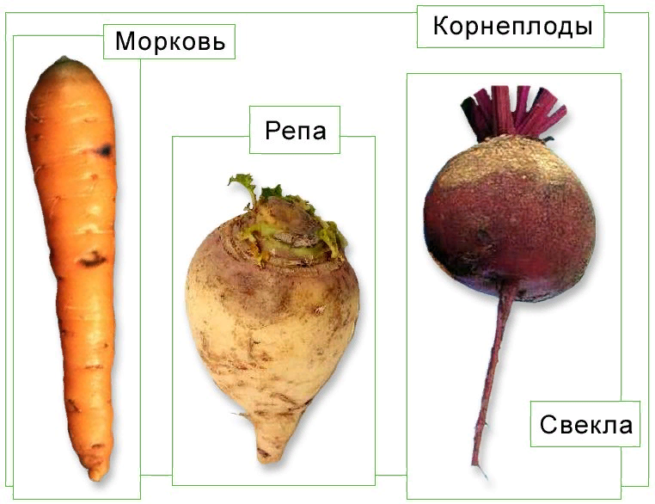
Представители отдельных родов или видов многих семейств цветковых растений образуют корнеплоды.

Slide 11
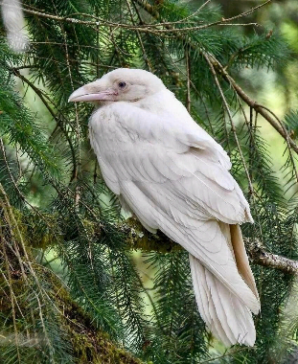
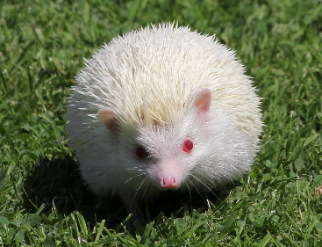
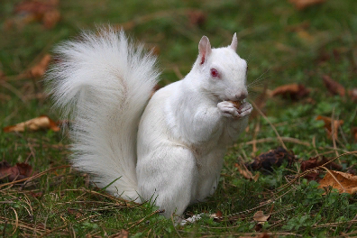
Было доказано, что закон гомологических рядов действует и в отношении животных.
Альбинизм у позвоночных животных: белка, ёж, ворона

